Slide 1
Тема урока: «Синус, косинус и тангенс угла»

Slide 2
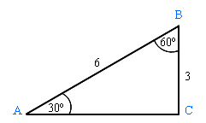
Найти:
1 вариант 2 вариант
sin∠ A cos∠ B
sin 30º = cos 60º =

Slide 3
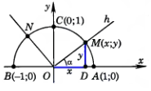
Единичная полуокружность
Определение. Полуокружность называется единичной, если ее центр находится в начале координат, а радиус равен 1.

Slide 4
Синус, косинус,
тангенс угла
Синус угла – ордината у точки М
sin α = , MD = y, sin α = y.
Косинус угла – абсцисса х точки М
cos α = , OD = x, cos α = x.
Тангенс, катангенс угла
Т. к. tg = , α tg = , ctg =
0° ≤ α ≤ 180°

Slide 5
Синус, косинус,
тангенс угла
Так как координаты (х; у) заключены в промежутках
0 ≤ у ≤ 1, - 1 ≤ х ≤ 1,
то для любого α из промежутка
0° ≤ α ≤ 180°
справедливы неравенства:
0 ≤ sin α ≤ 1,
- 1≤ cos α ≤ 1

Slide 6
Значения синуса и косинуса
для углов 0°, 90° и 180°
Так как точки А, С и B имеют координаты
А (1; 0), С (0; 1), В (-1; 0), то
sin 0° = 0,
sin 90° = 1,
sin 180° = 0,
cos 0° = 1,
cos 90° = 0,
cos 180° = - 1

Slide 7
Значения тангенса и катангенса
0°, 90° и 180°
Т.к. tg = , то при α = 90° тангенс угла α не определен.
tg 0 ° = 0, tg 180 ° = 0.
Т.к. ctg = , то при α = 0°, α = 180 ° катангенс угла α не определен
ctg 90° = 0.

Slide 8
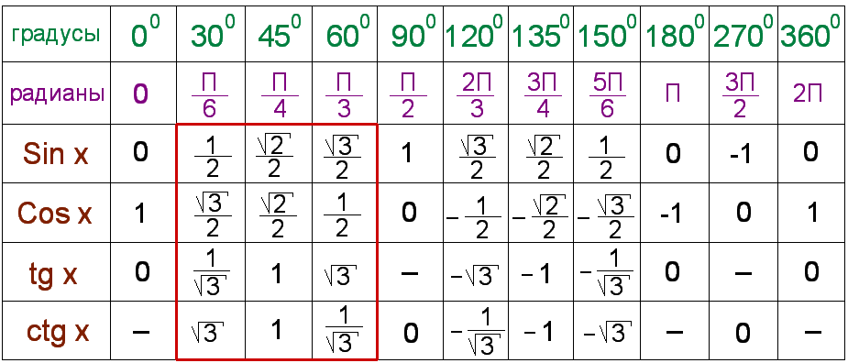
Тригонометрическая таблица

Slide 9
Основное тригонометрическое
тождество
Уравнение окружности
х² + у² = 1
sin = x, cos = y
0° ≤ α ≤ 180°
sin² α + cos² α = 1

Slide 10
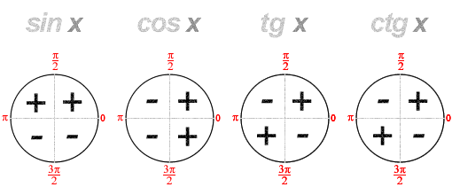
Знаки синуса, косинуса,
тангенса, катангенса
sin α =
I , II ч - sin α > 0, III, IV ч - sin α <0
cos α =
I , IV ч - cos α > 0, II, III ч - cos α <0
tg α =
I , III ч - tg α > 0, II, IV ч - tg α <0
ctg α =
I , III ч - ctg α > 0, II, IV ч - ctg α <0

Slide 11
Формулы приведения
sin (90° - α) = cos α
cos (90° - α) = sin α (5) при 0° ≤ α ≤ 90°,
sin (180° - α)= sin α
cos (180° - α) = - cos α (6) при 0° ≤ α ≤ 180°

Slide 12
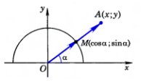
Формулы для вычисления
координат точки
М(сosα; sinα). А ( x;y) – произвольная точка
sin α = y, cos α = x
М(cos α; sin α), (cos α; sin α), (х;у)
По лемме о коллинеарных векторах
= ОА∙ , поэтому
x = ОА ∙ cos α,
y = OA ∙ sin α.

Slide 13
Домашнее задание
§1, пп. 93 - 95, №№ 1014, 1015 (б, г)

Slide 15
Используемые источники:
1) Атанасян, Л. С. Геометрия 7-9 классы: учеб. для общеобразовательных учреждений / Л. С. Атанасян, В. Ф. Бутузов, С. Б. Кадомцев и др. – 20-е изд. –М. : Просвещение, 2012. – 384 с. : ил.;
2) Саранцев, Г. И. «Методика обучения математике в средней школе: Учебное пособие для студентов мат. спец. педвузов и университетов» / Г. И. Саранцев. – М. : Просвещение, 2002. – 224 с.;
3) Внеклассный урок – http://raal100.narod2.ru/geometriya/sinus_kosinus_tangens/
4) Тригонометрическая таблица – http://www.ankolpakov.ru/wp-content/uploads/2012/08/Таблица–значений–тригонометрических–функций.gif;
5) Рисунок «Знаки тригонометрических функций» – http://www.dpva.info/Guide/GuideMathematics/GuideMathematicsFiguresTables/TrygynometricsSigns/

